Slide 1

订阅DeepL Pro以编辑此演示文稿。
访问www.DeepL.com/pro，了解更多信息。

Slide 2
计算机配置理论 (13)
-绩效评估
Takayuki Omori, 大连理工大学国际信息与软件学院和立命馆大学

Slide 3
讲座内容
业绩评估
吞吐量、响应时间、CPU执行时间 时钟周期和CPI
MIPS
基准
阿姆达尔定律 摩尔定律
1

Slide 4
吞吐量和响应时间
吞吐量
每单位时间内完成的工作数量
响应时间
计算机完成一项任务所需的时间。
磁盘访问、内存访问和
包括输入/输出操作、操作系统开销、CPU执行时间等。
问：在以下情况下，吞吐量或响应时间是多少？
(或两者)的改善？
用一个更快的处理器来替换。
在一个使用多个处理器共享任务的系统中添加一个处理器
2

Slide 5
执行时间的细分
对于一台计算机X，以下情况成立
1 执行时间 _{X}
一半的执行时间
＝ 性能加倍
这里的 "性能 "是指
基于时间的表现
业绩_{X}
运行时间 = 响应时间 = 消耗时间
磁盘访问、内存访问和
输入/输出操作，CPU执行时间，等等。
CPU（执行）时间=系统CPU时间
+ 用户CPU时间
用户的CPU时间
CPU对用户程序实际进行处理的时间。
系统CPU时间
操作系统开销的工作时间
3

Slide 6
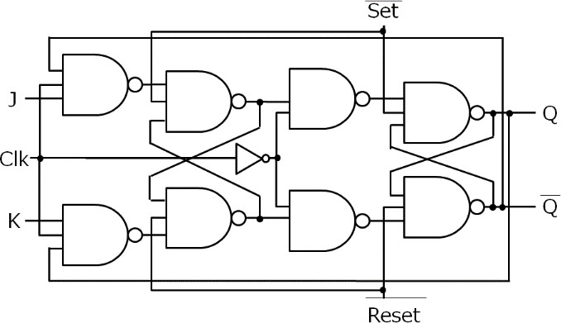
CPU执行时间
一个程序的CPU执行时间=执行程序所需的CPU时钟周期数 x
时钟周期时间
时钟周期时间（秒）= ¹
时钟频率（赫兹）
循环器
H
L
JK-FF
4

Slide 7
确认问题
每单位时间完成的工作量称为（1）。
CPU执行时间=
(2)CPU时间+(3)CPU时间
运行程序X所需的CPU时钟。
如果周期数为10000，时钟周期时间为0.3纳秒，CPU执行到程序X结束的时间为（4）微秒。
当时钟周期时间为0.25纳秒时，时钟频率为（5）GHz。
5

Slide 8
6

Slide 9
讲座内容
业绩评估
吞吐量、响应时间、CPU执行时间 时钟周期和CPI
MIPS
基准
阿姆达尔定律 摩尔定律
7

Slide 10
执行一条指令所需的时钟周期数
复杂指令（乘法、除法等）需要多个时钟周期
如果使用流水线，所需的CPU时钟周期数将根据情况而变化。
CPI（每条指令的时钟周期）
每条指令的平均时钟周期数
通常是取单个项目的平均数
运行一个程序所需要的。
CPU时钟周期数=指令数xCPI
8

Slide 11
确认问题
假设有两种类型的计算机具有相同的指令集结构
 | 时钟周期时间 | 方案中的CPI X
计算机A | 250ps | 2.0
计算机B | 500ps | 1.2
哪台电脑更快？
请以"□是□倍快 "的形式回答。
9

Slide 13
确认问题
有两个系列的代码。同一程序产生的代码中的指令数量在每个系列中是不同的，具体如下
代码系列 | 每个指令类执行的指令数
 | A | B | C
1 | 2 | 1 | 2
2 | 4 | 1 | 1
当每个指令类的CPI如下，哪个代码系列更好？
在执行上更快？那么各家的CPI是多少呢？
 | 每个教学班的CPI
CPI | A | B | C
 | 1 | 2 | 3

Slide 15
讲座内容
业绩评估
吞吐量、响应时间、CPU执行时间 时钟周期和CPI
MIPS
基准
阿姆达尔定律 摩尔定律

Slide 16
MIPS
不是MIPS架构
每秒百万条指令
_{MIPS =} 执行的指令数
执行时间 x 10 ⁶
优点
与每单位时间内执行的指令数量成正比，使其直观地易于理解
劣势
没有考虑到指令的内容
* 不同的指令集不能相互比较
同一台计算机上的不同程序将执行不同数量的指令。

Slide 17
确认问题
在一个时钟频率为4GHz的CPU上，如果每个指令类别的CPI和发生率如下，那么MIPS值是多少？
 | 教学班
 | A | B | C
CPI | 1 | 2 | 3
发生率 | 70%的 | 百分之二十 | 10%的
以3位有效数字计算

Slide 19
讲座内容
业绩评估
吞吐量、响应时间、CPU执行时间 时钟周期和CPI
MIPS
基准
阿姆达尔定律 摩尔定律

Slide 20
基准
哪个更好？
计算器A在1秒内完成程序1，1000秒内完成程序2 计算器B在10秒内完成程序1，100秒内完成程序2
我们可以看一下很多项目，然后取一个平均值。
→我们评估什么样的方案？
基准测试
为评估计算机的性能而选定的
方案组
SPEC（标准性能评估公司）。
制定基准的组织
用作基准的真实应用 最新版本SPEC CPU2006 → CPU2017
SPEC比率
参考处理器上的执行时间/目标处理器上的执行时间=比参考处理器快多少倍 在两台计算机之间进行比较时，取SPEC比率的几何平均值
18

Slide 21
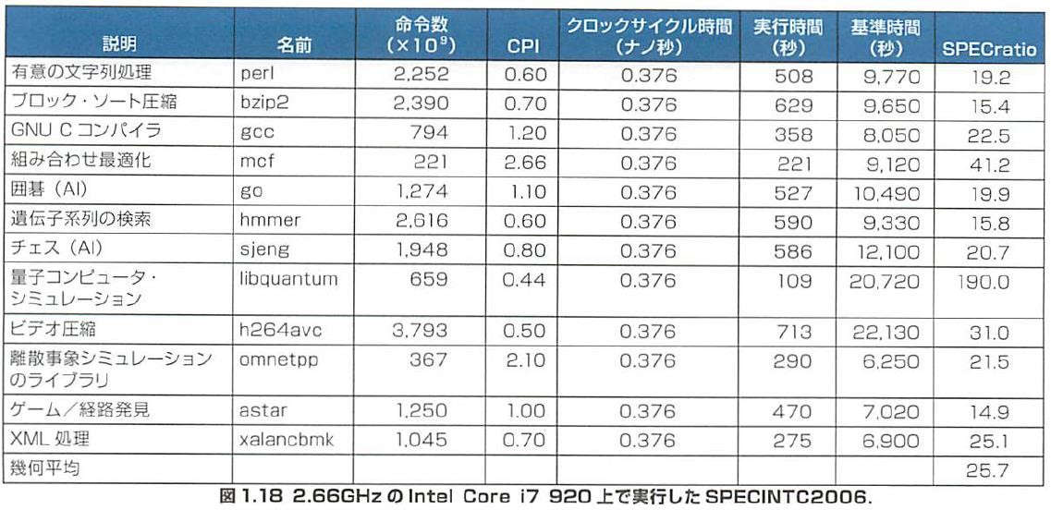
(例子）英特尔酷睿i7基准测试

Slide 22
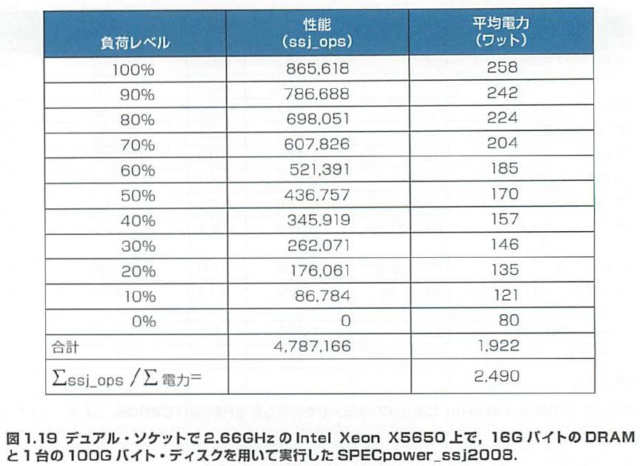
(例如，关于电力消耗的基准)

Slide 23
讲座内容
业绩评估
吞吐量、响应时间、CPU执行时间 时钟周期和CPI
MIPS
基准
阿姆达尔定律 摩尔定律

Slide 24
阿姆达尔定律
作为改进的结果，性能的提高受制于改进的特征的使用速度。
运行时间受到改进的影响
改善的程度
₊ 不受改进的影响
改进后的运行时间 =
执行时间
例如：90%的CPU处理，10%的I/O处理
如果使用快10倍的CPU，总体时间会是多少？
一百多倍？
一个无限快的CPU？

Slide 25
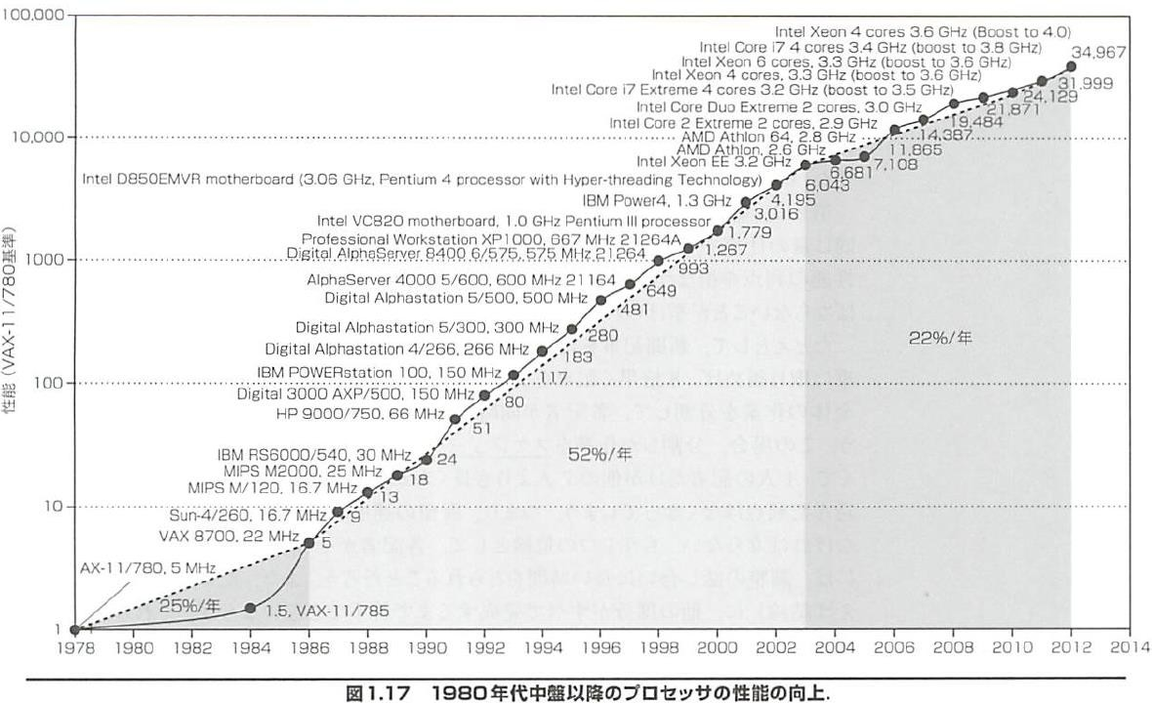
摩尔定律
在1.5年内将每个区域的晶体管数量增加一倍
→能力和性能的提高，价格的下降

Slide 26
确认问题
回答符合以下描述的术语。
每一面积的晶体管数量将在1.5年内翻倍的规律（预测）。
作为改进的结果，性能的提高受到改进后的功能使用速度的限制，这一规律。
为评估计算机性能而选择的一组程序。

Slide 28
参考文献
计算机的组成和设计》，第五版，David A. Patterson和John L. Hennessy的作品，成田光昭翻译，日经商务出版社。
山下茂，《计算机配置1》讲座材料
图片是从教科书上扫描下来的。 禁止复制或分发。

